Slide 1
ПАЛЬЧИКОВЫЕ ИГРЫ
В РАЗВИТИИ РЕЧИ ДЕТЕЙ
МЛАДШИЙ ДОШКОЛЬНЫЙ ВОЗРАСТ

Slide 2

«ЗАМОК»
На двери висит замок.
Кто его открыть бы смог?
Мы замочек повертели,
Мы замочек покрутили,
Мы замочком постучали
И открыли!

Slide 3
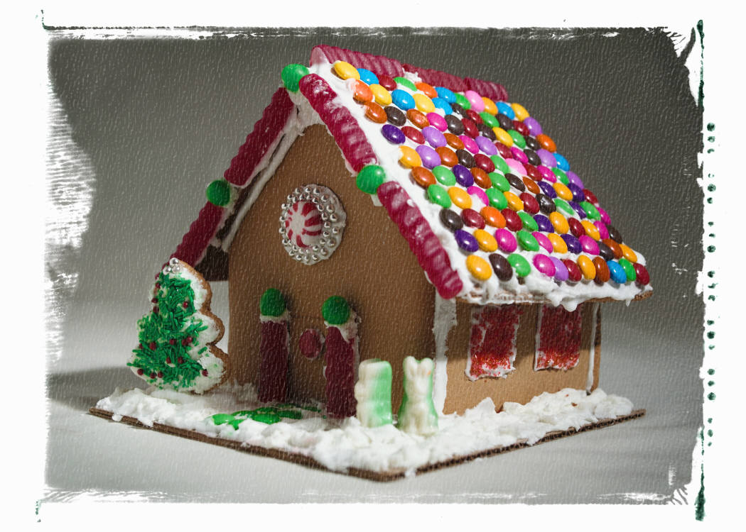
«ДОМ»
Молоточком я стучу,
Дом построить я хочу,
Строю я высокий дом,
Буду жить я в доме том!

Slide 4
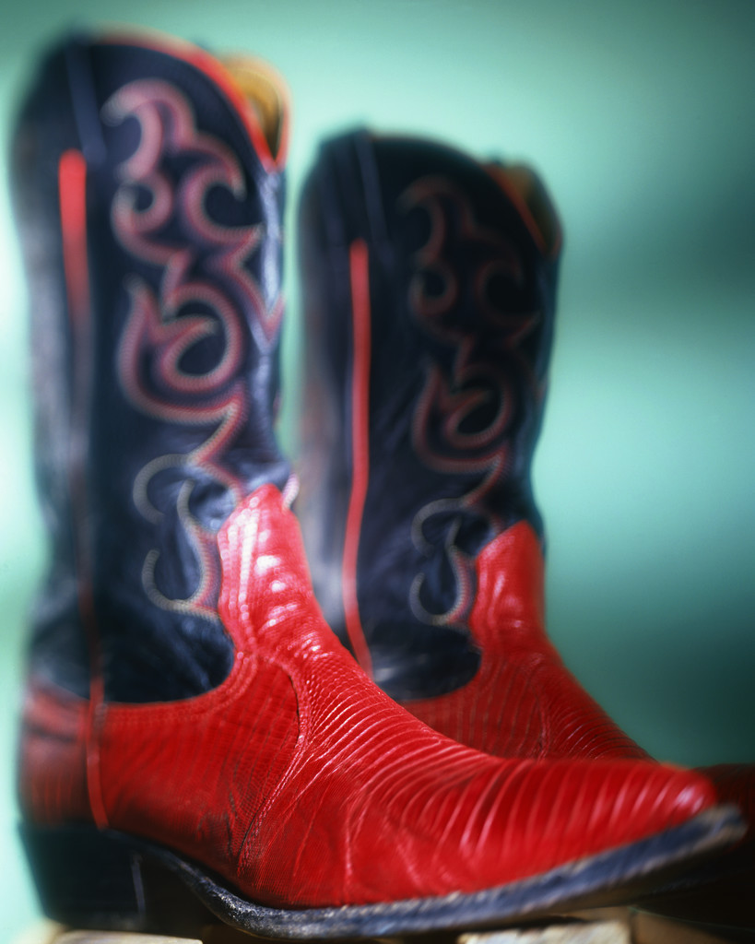
САПОЖКИ
Нарядили ножки
В новые сапожки.
Вы шагайте ножки
Прямо по дорожке,
Вы шагайте, топайте,
По лужам не шлепайте,
В грязь не заходите,
Сапожки не рвите!

Slide 5
СПАСИБО
ЗА ВНИМАНИЕ!

